Slide 1
TRÒ CHƠI GIẢI Ô CHỮ
CHỦ ĐỀ: TẾT VÀ MÙA XUÂN
ĐỀ TÀI: TRÒ CHUYỆN VỀ NGÀY TẾT NGUYÊN ĐÁN
LỨA TUỔI: 5 - 6 TUỔI

Slide 2
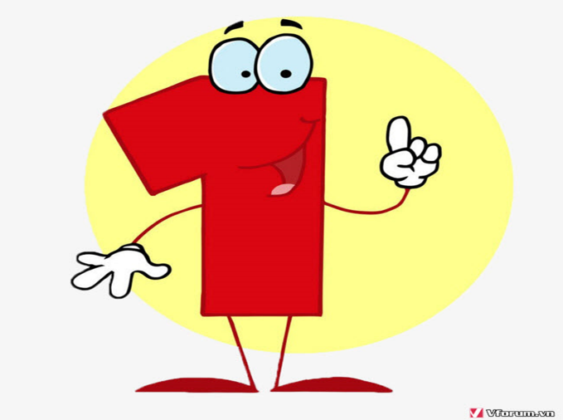
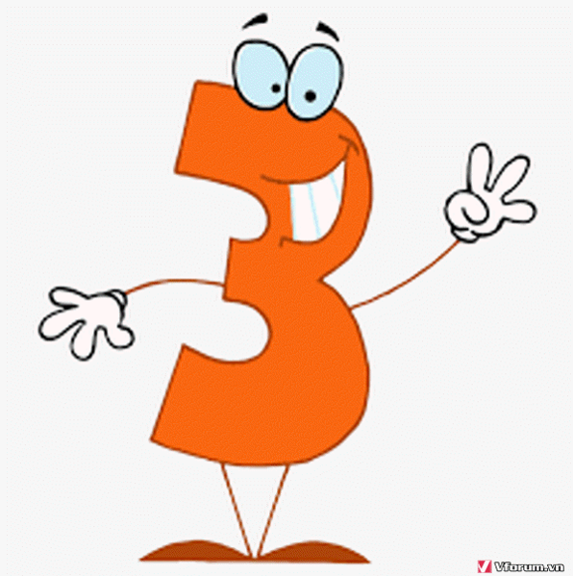
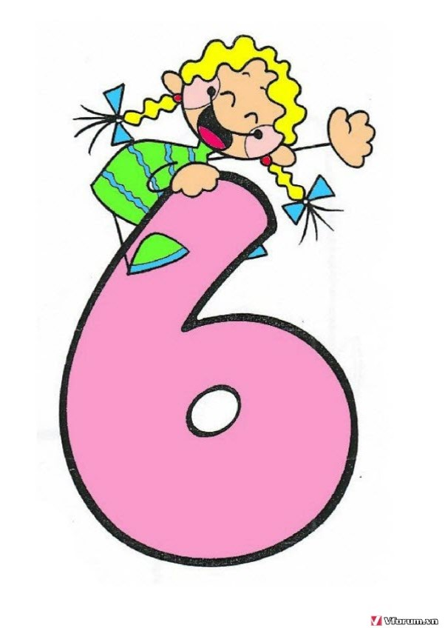
TRÒ CHƠI GIẢI Ô CHỮ

Slide 3
Hoa gì nho nhỏ Cánh màu hồng tươi Hễ thấy hoa cười Đúng là Tết đến. Đố bé là hoa gì?
HẾT GIỜ
01
02
03
04
05
THỜI GIAN

Slide 4
Hoa đào

Slide 5
Vườn xanh lại đóng khố xanh Xung quanh trồng hành, thả lợn vào trong Đố bé bánh gì?
HẾT GIỜ
01
02
03
04
05
THỜI GIAN

Slide 6
Bánh chưng

Slide 7
Mâm ngũ quả cúng vào ngày tết có những loại quả gì?
HẾT GIỜ
01
02
03
04
05
THỜI GIAN

Slide 8
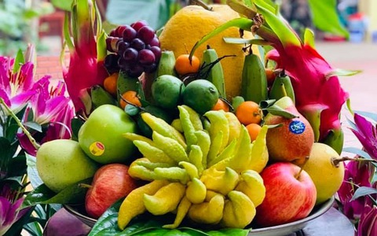
Mâm ngũ quả

Slide 9
Sau khi chúc tết các bạn nhỏ được nhận từ người lớn cái gì?
HẾT GIỜ
01
02
03
04
05
THỜI GIAN

Slide 10
Phong bao lì xì

Slide 11
Thời khắc chuyển giao từ năm cũ sang năm mới được gọi là gì?
HẾT GIỜ
01
02
03
04
05
THỜI GIAN

Slide 12
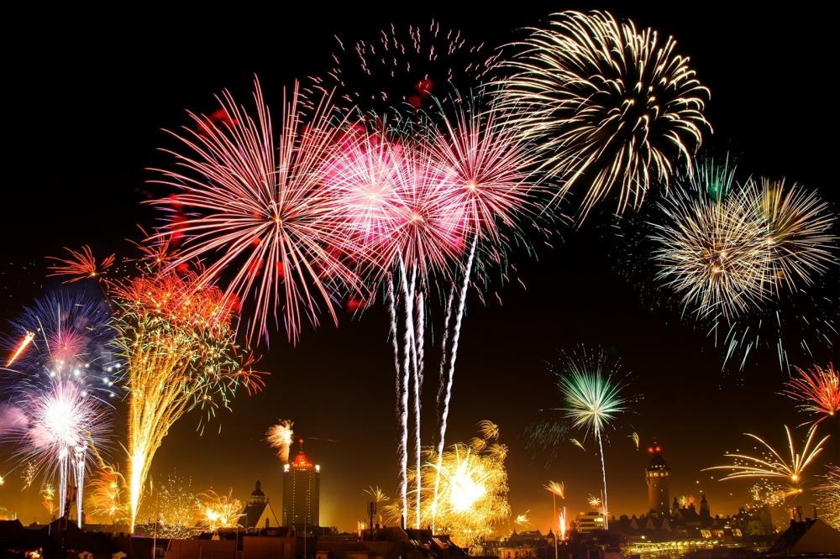
Đêm giao thừa

Slide 13
Vào ngày tết mọi người thường đi đâu? sai
THỜI GIAN
HẾT GIỜ
01
02
03
04
05

Slide 14
Mọi người đi chúc tết

